Slide 1


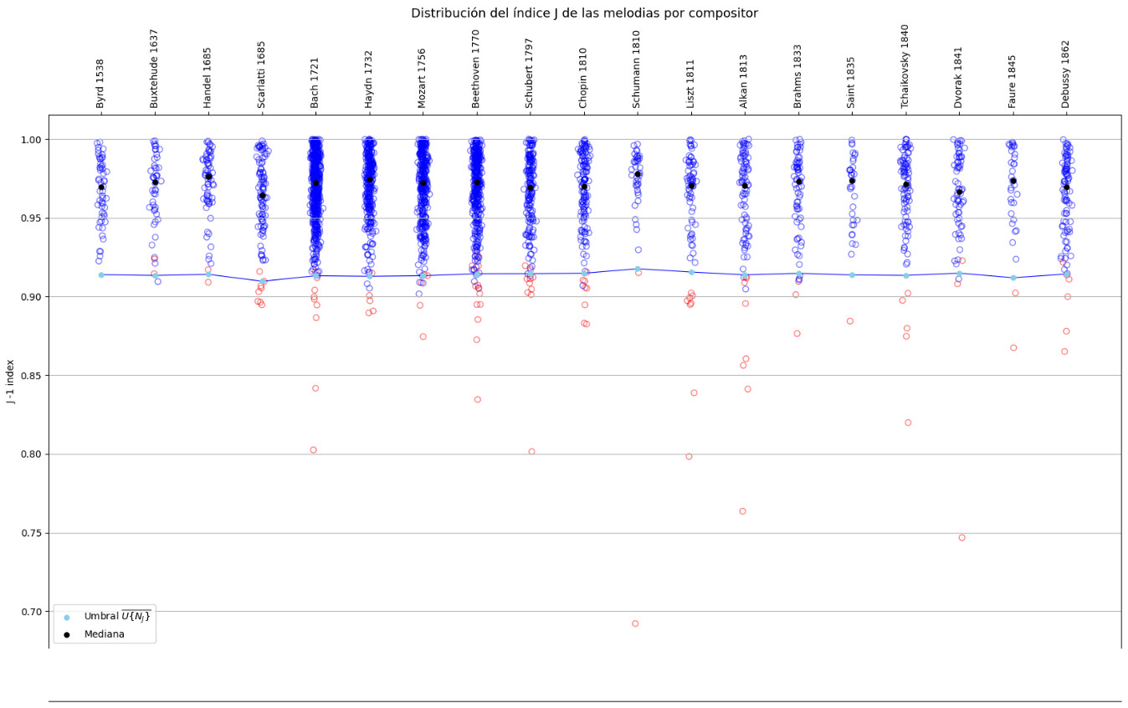
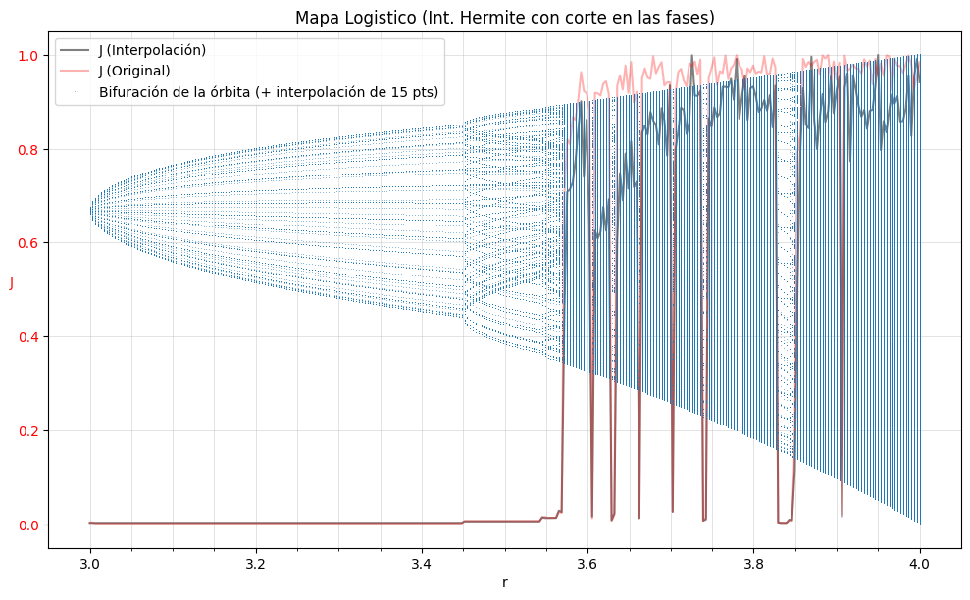
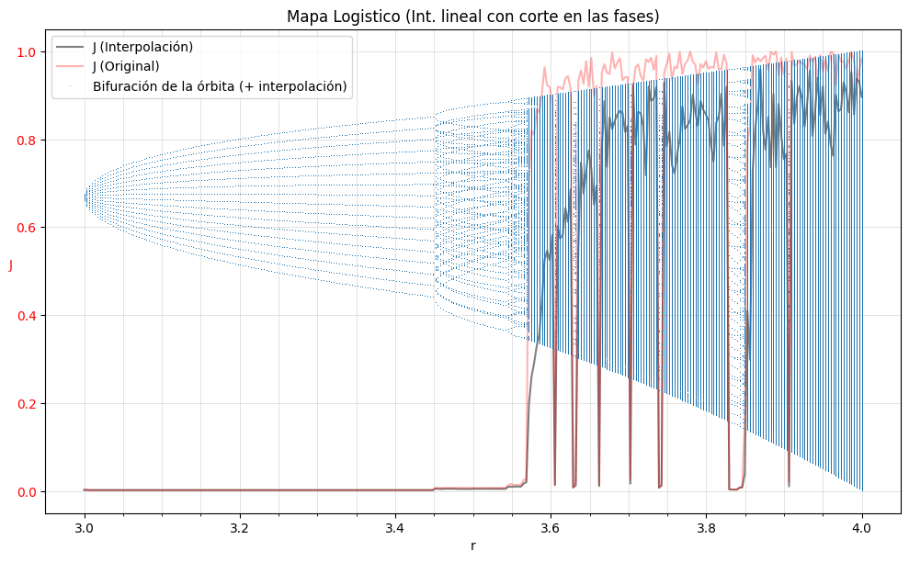
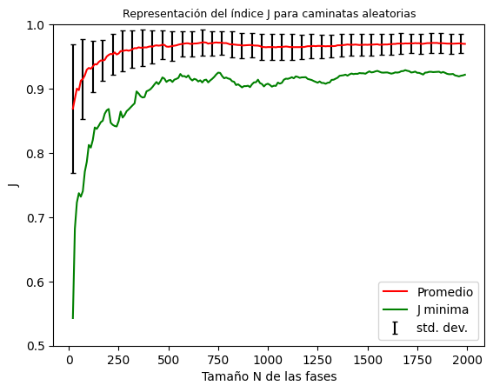
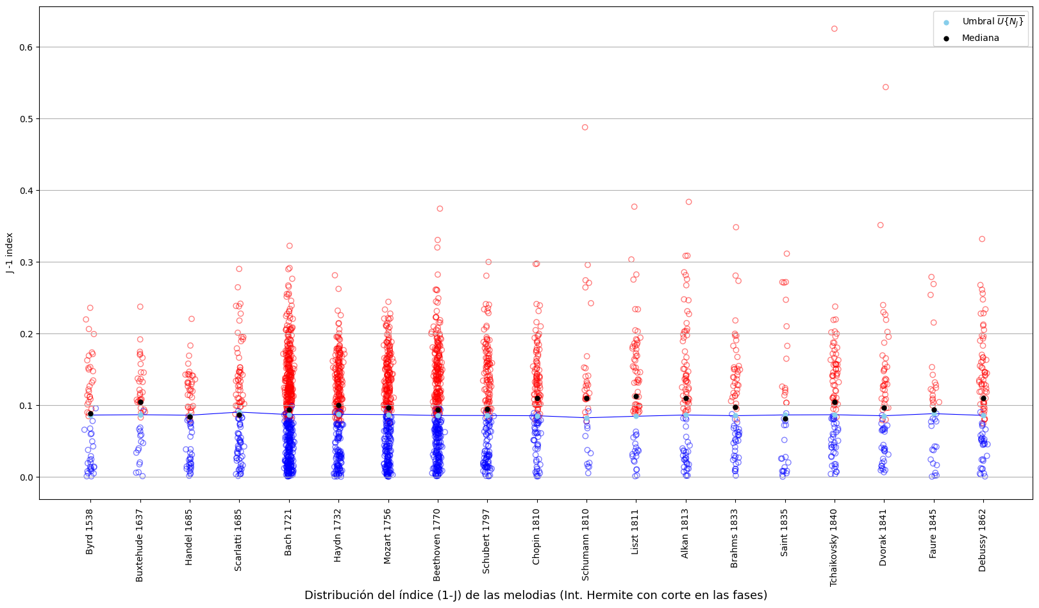
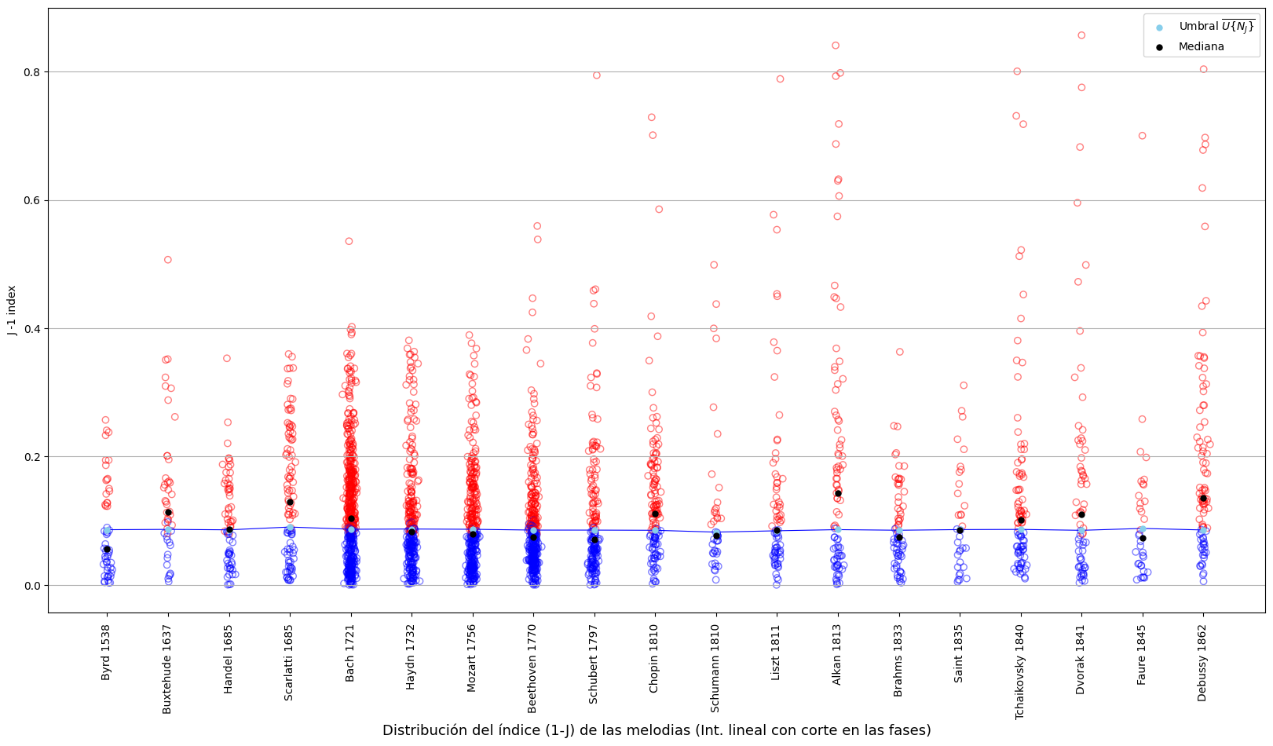
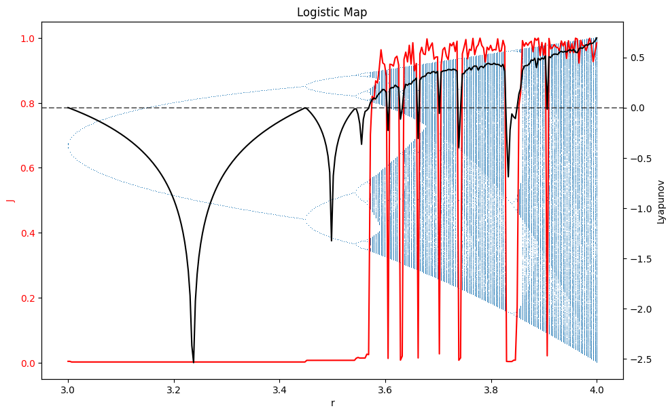
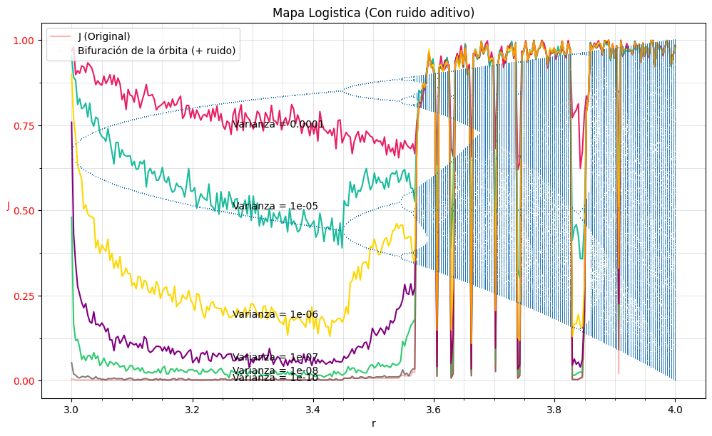
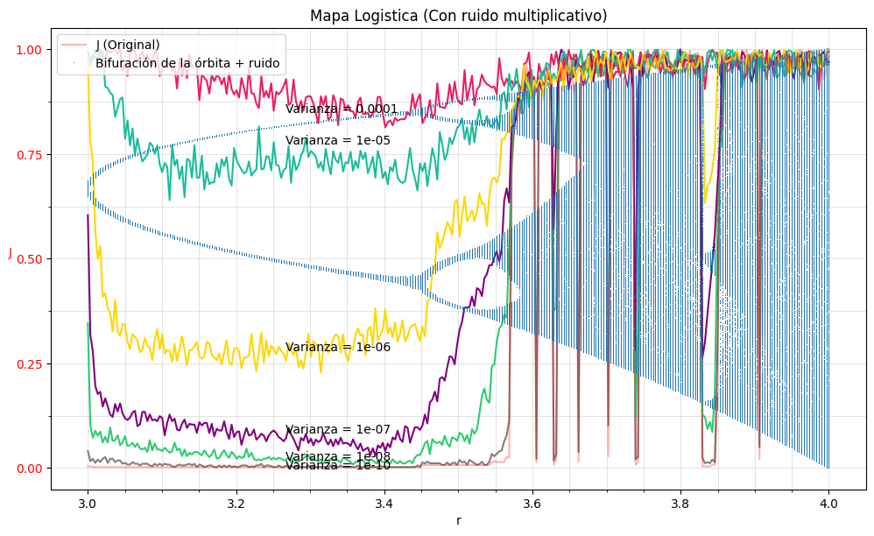
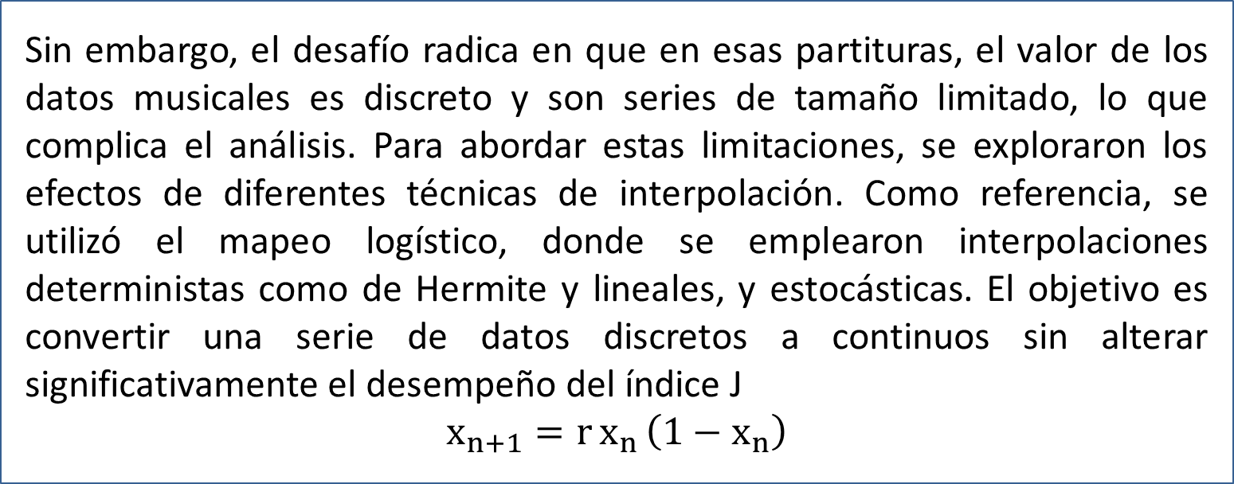
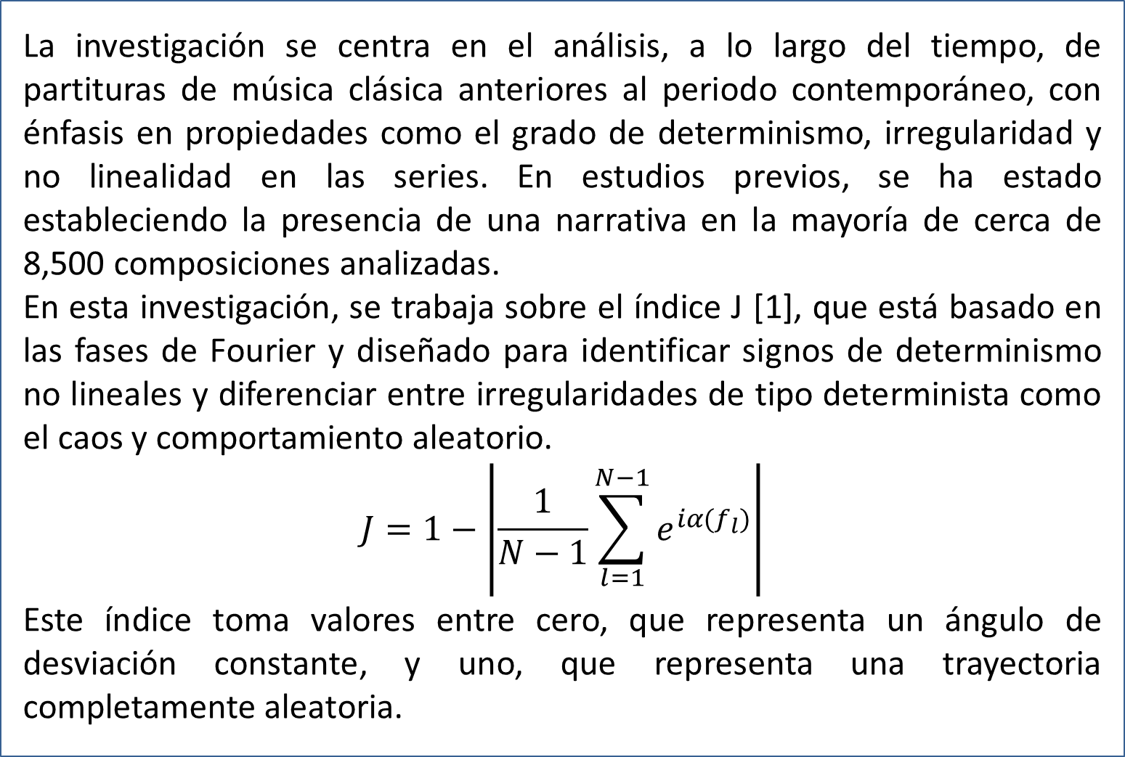
Determinismo en melodías de música clásica
Eduardo Garcia Castrejón.
Asesor académico: Dr. Gustavo Martínez Mekler
Introducción
La investigación se centra en el análisis, a lo largo del tiempo, de partituras de música clásica anteriores al periodo contemporáneo, con énfasis en propiedades como el grado de determinismo, irregularidad y no linealidad en las series. En estudios previos, se ha estado estableciendo la presencia de una narrativa en la mayoría de cerca de 8,500 composiciones analizadas.
En esta investigación, se trabaja sobre el índice J [1], que está basado en las fases de Fourier y diseñado para identificar signos de determinismo no lineales y diferenciar entre irregularidades de tipo determinista como el caos y comportamiento aleatorio.
$$J=1−\left|\frac{1}{N−1}\sum_{l=1}^{N−1}{e^{iα(f_{l})}}\right|$$
Este índice toma valores entre cero, que representa un ángulo de desviación constante, y uno, que representa una trayectoria completamente aleatoria.
(3)
Valores J que se encuentren por debajo de la curva mínima son indicadores promisorios de determinismo.
(4)
(5)
(6)
(1)
Limitaciones
Sin embargo, el desafío radica en que en esas partituras, el valor de los datos musicales es discreto y son series de tamaño limitado, lo que complica el análisis. Para abordar estas limitaciones, se exploraron los efectos de diferentes técnicas de interpolación. Como referencia, se utilizó el mapeo logístico, donde se emplearon interpolaciones deterministas como de Hermite y lineales, y estocásticas. El objetivo es convertir una serie de datos discretos a continuos sin alterar significativamente el desempeño del índice J
$$x_{n+1}=r x_{n} \left(1−x_{n}\right)$$
(7)
(2)
Resultados
Al interpolar 15 puntos dentro de los datos del mapeo logístico para 3.0 < r < 4.0, los resultados en (4) y (5) resultan promisorios a pesar de que añaden componentes deterministas que afectan ligeramente la detección de comportamientos caóticos y aleatorios.
En los datos de la música en (3), las interpolaciones da más casos de piezas musicales por debajo del umbral de la aleatoriedad (6 y 7).
También se exploró la sensibilidad del índice J ante interpolación estocástica o aleatoria, resultados preliminares indican que rompe la dinámica del sistema. La inclusión de ruido (8 y 9) en regímenes regulares se releja en comportamientos interesantes del índice J.
(8)
(9)
References
[1] Fourier phase index for extracting signatures of determinism and nonlinear features in time series, Alberto Isaac Aguilar_Hernández, David Michael Serrano-Solis, Wady A. Rios-Herrera, José Fernando Zapata-Berruecos, Gloria Villaclara, Gustavo Martínez-Mekler, Markus F. Müller, Chaos 34, 0130103 (2024)
Strogatz, S. H. (2015). Nonlinear dynamics and chaos: With applications to physics, biology, chemistry, and engineering (2nd ed.). Boulder, CO: Westview Press.

